Slide 1

Notes:
[SLIDE 1] INTRO

Slide 2

PARITÀ DI ACCESSO
Organo di Vigilanza
Bilancio
dell’attività
del mandato
Notes:
[SLIDE 2] BILANCIO

Slide 3

PARITÀ DI ACCESSO
Organo di Vigilanza
I KO del processo di Delivery
Analisi ex ante ed ex post dell’introduzione
del Nuovo Processo di Delivery
Ulteriori margini di miglioramento con l’approfondimento dell’analisi
Unificazione delle metodologie di accesso ai dati e pre-certificazione degli ordini
Analisi 2015 verterà sugli ordini NGAN

Slide 4
PARITÀ DI ACCESSO
Organo di Vigilanza
Le Segnalazioni degli
Operatori alternativi
tra le altre…
KO apparato in area ULL
Nuovo indicatore per il monitoraggio delle prestazioni del CRM Wholesale
Elevata guastabilità dei collegamenti simmetrici
Approfondimento dello stato di degrado fisico delle linee di accesso

Slide 5

PARITÀ DI ACCESSO
Organo di Vigilanza
Il Modello Proxy
della Rete di Accesso
Notes:
[SLIDE 5] IL MODELLO PROXY

Slide 6
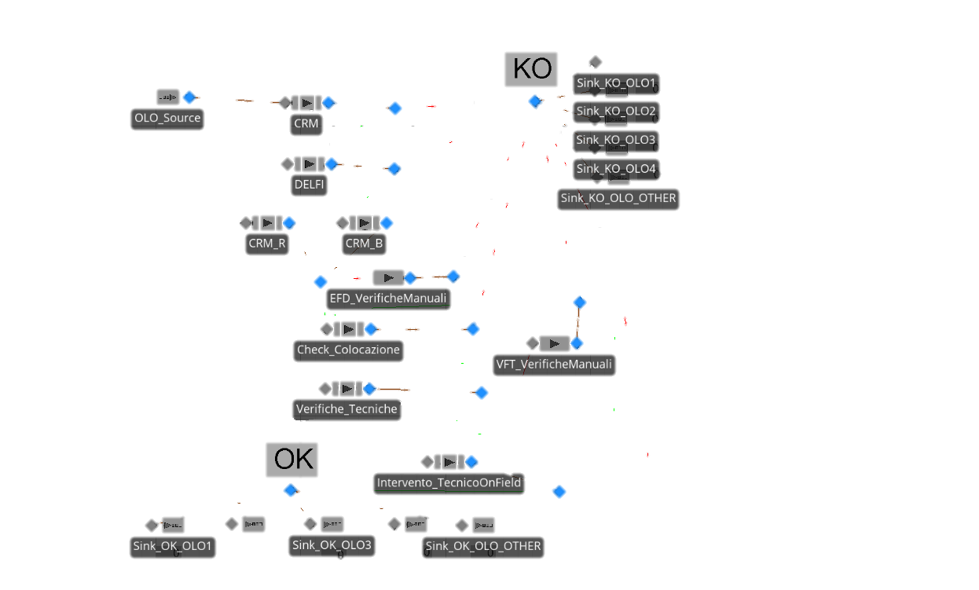
PARITÀ DI ACCESSO
Organo di Vigilanza
L’Analisi dei processi
Notes:
[SLIDE 6] ANALISI DEI PROCESSI

Slide 7
PARITÀ DI ACCESSO
Organo di Vigilanza
Limiti del modello di Equivalence
Il problema dei KPI
Il problema dei KPO
EoI vs. EoO: verso quale modello si dirigerà
la regolamentazione italiana?

Slide 8
PARITÀ DI ACCESSO
Organo di Vigilanza
Verso un nuovo modello di Equivalence
La necessità di un rafforzamento dell’attuale modello di Equivalence
Trasparenza dei processi di delivery e assurance
Le opportunità offerte dalla Delibera n. 42/15/CONS

Slide 9
PARITÀ DI ACCESSO
Organo di Vigilanza
La parità di accesso
nelle reti di nuova generazione
La rete legacy vs. le nuove reti NGAN
Uno sguardo all’estero
La competizione infrastrutturale e le nuove sfide regolatorie: quali scenari evolutivi?
Notes:
[SLIDE 8] LA PARITÀ D’ACCESSO NGAN

Slide 10
PARITÀ DI ACCESSO
Organo di Vigilanza
Conclusioni
Notes:
Schermata 2015-02-13 alle 10.48.03.png

